Slide 1

while循环语句
苯环老师

Slide 2
本节课你将收获的技术点
3，while循环结构
4，while应用
5，break和continue
6，while嵌套
7，while嵌套应用

Slide 3
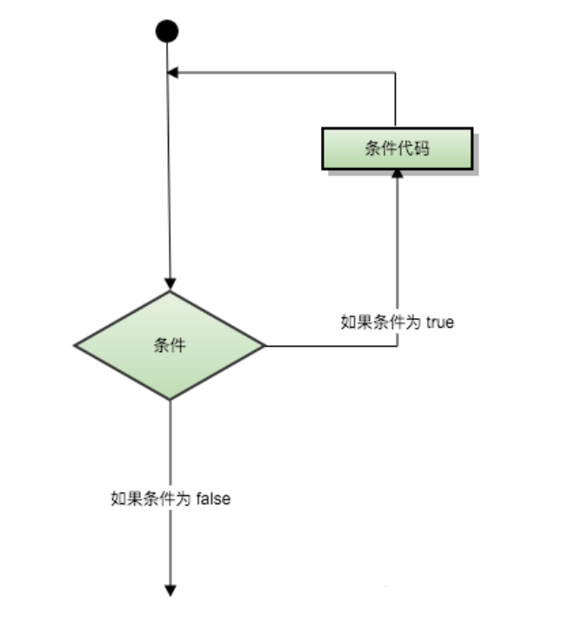
while循环的语法结构
while循环即在某条件下，循环执行某段程序，以处理需要重复处理的相同任务。其基本形式为：
while 条件：
执行语句1……
执行语句2……
当判断条件 true 时，执行里面的语句
当判断条件 false 时，循环结束

Slide 4
循环的控制语句
循环控制语句可以更改语句执行的顺序
控制语句 | 描述
break 语句 | 在语句块执行过程中终止循环，并且跳出整个循环
continue 语句 | 在语句块执行过程中终止当前循环，跳出该次循环，执行下一次循环。
pass 语句 | pass是空语句，是为了保持程序结构的完整性。

Slide 5
while嵌套语法结构
Python while 循环嵌套语法：
while1 条件:
while1执行代码
while2 条件:
while2执行代码

Slide 6
while课后作业
1-300（包含1,300）的寄数进行累加, 但是逢7的倍数跳过, 不加进来

Slide 7
谢谢观看

